Slide 1
Тестовая документация

Slide 2
Виды тестовой документации:
Техническая: Архитектура, API-спецификации, требования, диаграммы.
Тестовая: План тестирования (Test Plan), Test Cases, Стратегия тестирования (Test Strategy), чек-листы, отчеты, баг репорты.
Пользовательская: Руководства, справка, инструкции, FAQ.
Проектная: Roadmap, changelog, release notes.
Кодовая: DevOps: README, конфигурации, комментарии, CI/CD-инструкции.
01

Slide 3
Критерии качества документации

Slide 4
Критерии, по которым тестируется документация:
Актуальность: Соответствует ли текущей версии продукта.
Соответствие название полей.
Недвусмысленность: нет двоякого понимания требования.
Страница должна загружаться за минимальное количество времени – какое?
Завершенность/ полнота: все функции, модули, параметры описаны.
Непротиворечивость: отсутствуют противоречивые данные об одном и том же фугкционале (в разных частях спецификации)
Выполнимость: возможно ли протестировать.
Удобство навигации, орфография и грамматика, форматирование, локализация.
Прослеживаемость,
Атомарность/ единичность.
03

Slide 5
Критерии качества хорошей документации:
Уникальность: нет дублирующих, избыточных описаний.
Ясность: написано простыми понятными словами.
Целостность: информация структурирована и написана от общего к деталям.
Обоснованность: указаны причины разработки новой фичи, бизнес задачи.
Поддерживаемость: легко обновить и отследить изменения.
Доступность: легко найти.
Тестируемость: док можно использовать для написания тестов.
04

Slide 6
Попрактикуемся:
Руководство пользователя:
Зайдите на сайт
Авторизуйтесь
После входа нажмите на нужную кнопку
Результат: ожидаемый поп-ап открыт.
ТЗ:
Необходимо разработать форму регистрации для сайта-форума. Форма должна быть простой и понятной. Поля обязательны, если не указано иного.
05

Slide 7
Тестовая документация

Slide 8
Виды тестовой документации
План тестирования (Test Plan),
Тест-кейсы (Test Cases),
Стратегия тестирования (Test Strategy),
Чек-листы (check list),
Отчеты,
Баг репорты.
07

Slide 9
Чек-листы и тест-кейсы
Чек-лист – (в ISTQB нет определения) список проверок для тестирования; прощённая форма представления тестов, содержащая перечень пунктов (условий, функций, проверок), которые необходимо подтвердить или проверить.
Тест-кейс — это набор входных данных, предусловий, ожидаемых результатов и постусловий, подготовленный для проверки определённой цели или условия тестирования.
📌 Тест-кейс — это структурированная единица тестирования, которая может быть использована для автоматизации, трассировки, отчётности.
08

Slide 10
Критерии выбора документации:
Длительность проекта
Частота изменения функционала
Частота изменения команды
Сложность функционала
Дальнейшая автоматизация
Желание заказчика/ принятые правила на проекте
Уровень команды
09

Slide 11
 | Чек-лист | Тест-кейс
Формат | Список проверок | Полный документ с предусловием, шагами, результатом.
Детализация | Низкая или средняя | Высокая
Уровень формализации | Неформальный | Формальный
Автоматизация | Не используется | Используется
Трудозатраты на создание | Низкие | Высокие
Изменяемость | Нетрудозатраная | Трудозатраная
10

Slide 12
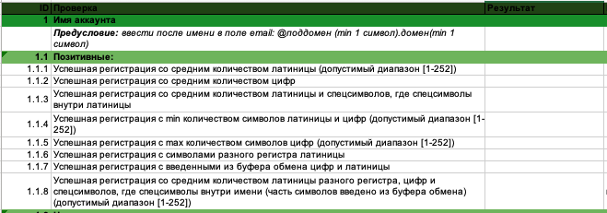
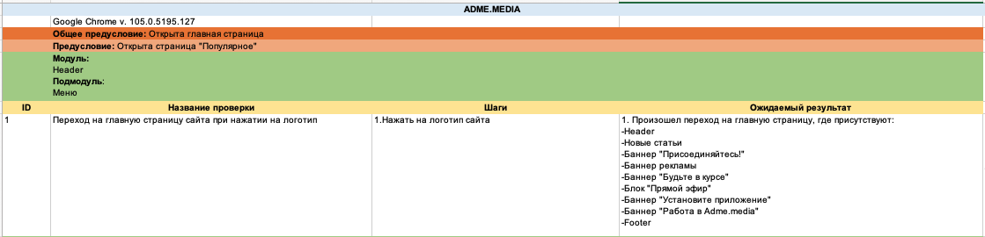
11

Slide 13
Чек-листы

Slide 14
Особенности:
Один пункт = одна проверка
Проверка начинается с существительного/ отглагольного существительного
Составляется последовательно
Присутствует группировка
13

Slide 15
✍️ ЗАДАНИЕ: Составь чек-лист для формы авторизации (логина) предварительно выяснив требования.
🎯 Условия:
У нас есть простая форма входа, состоящая из:
Поле "Email"
Поле "Пароль"
Кнопка "Войти"
Ссылка "Забыли пароль?»
Проверить базовую работоспособность, валидацию и поведение при ошибках.
14

